Slide 1
Джордж Бернард Шоу

Slide 2
Когда мы перестаем делать - мы перестаем жить.
Бернард Шоу

Slide 3
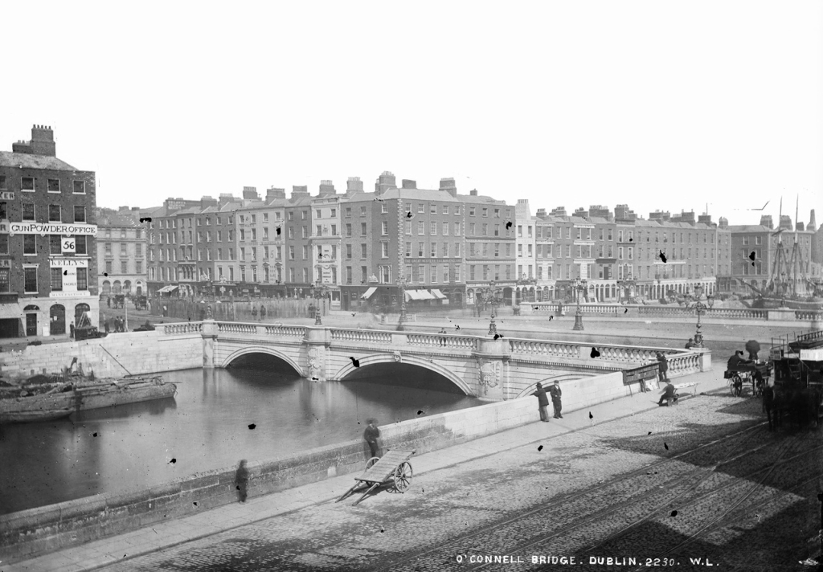
Життєпис
Народився 1856 року в Дубліні (Ірландія). Бунтівний характер юнака повставав проти сухої системи шкільного навчання. За його словами, він «утік із класичної школи» саме тоді, коли йому «загрожували заняття Гомером».

Slide 4
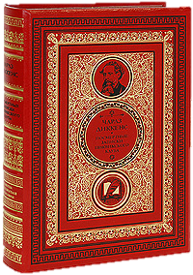
Долю Бернарда визначила його захопленість літературою, яка відзначалася з самого раннього дитинства. Бернард Шоу дуже багато читав, віддаючи перевагу творам Ч. Діккенса і В.Шекспіра. Особливе місце в його літературних уподобаннях займала також Біблія.

Slide 5
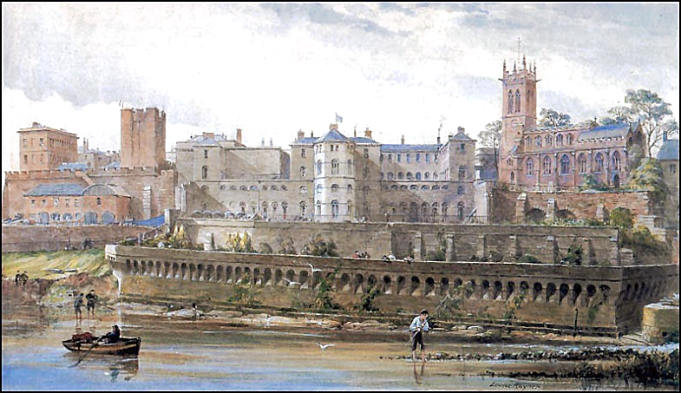
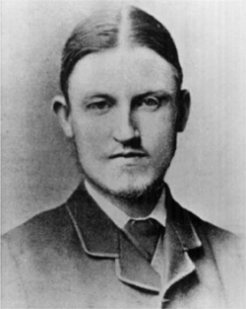
У 1871 році п'ятнадцятирічний Шоу починає працювати клерком.
У 1876 році він переїздить до Англії.

Slide 6
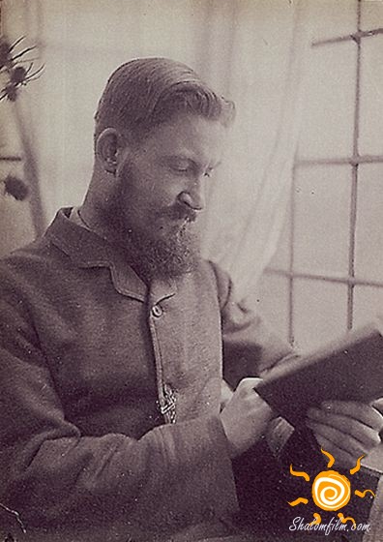
Наприкінці 70-х років Б. Шоу остаточно обирає шлях професійного літератора. Спочатку він створює романи, які цікаві насамперед із точки зору формування драматургічного методу Шоу. Стислі описи ситуацій, що нагадують сценічні ремарки, яскравий, часто насичений парадоксами діалог — усе це віщує у романісті майбутнього драматурга.

Slide 7
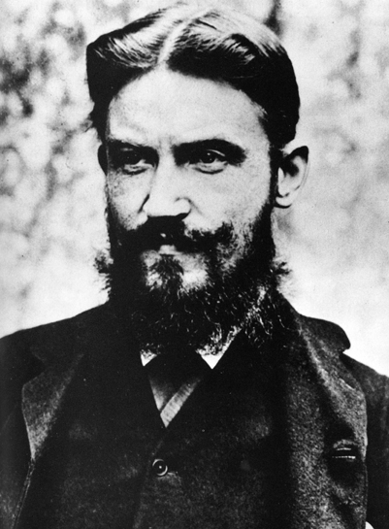
Свої перші твори Бернард Шоу довго не міг опублікувати, оскільки йому відмовляли всі видавці. Не зневірившись, Бернард зайнявся самоосвітою, влаштувався на роботу, став успішним кореспондентом та музичним критиком.

Slide 8
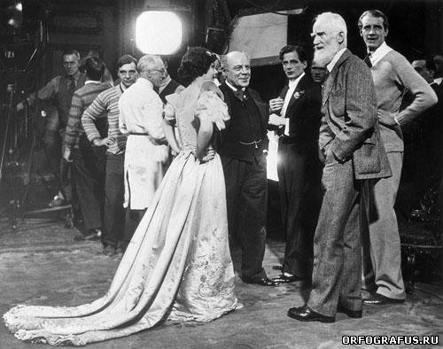
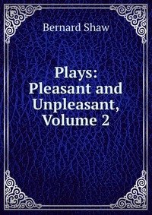
У 1889 році побачила світ перша збірка Бернарда Шоу «П'єси приємні та неприємні». Його твори буквально відразу були втілені на сцені. Зокрема, успішною стала американська постановка «Учня диявола».

Slide 9
У 1899 році вийшли нові п'єси Шоу, які тільки підтвердили його талант драматурга. У 1921 році Бернард Шоу написав «Дім, де розбиваються серця». Цей твір став одним з найпопулярніших творінь автора.

Slide 10
Пігмаліон
Пігмаліон (повна назва: Пігмаліон: Роман-фантазія в п'яти діях,) - п'єса, написана Бернардом Шоу в 1913 році. За сценарій цього фільму він отримав оскар.

Slide 11
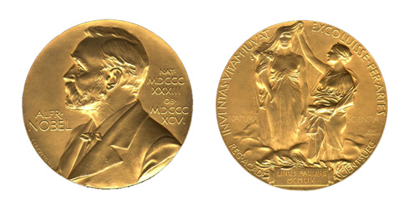
Бернард Шоу — володар Нобелівської премії в галузі літератури. Йому повинні були вручити її в 1925 році, але Шоу відмовився від нагороди, але приняв медель лауриата.

Slide 12
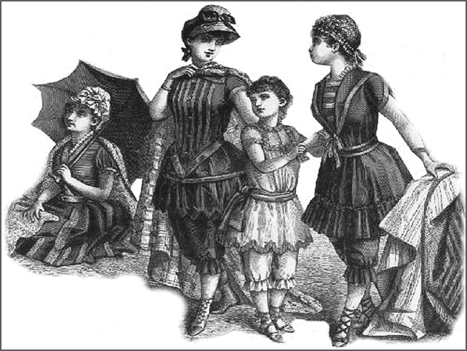
Персонаж
Людей та персонажів своїх п’єс Шоу поділяв на філістерів, тобто рабів загальновизнаних цінностей, і бунтівників, які відмовляються прийняти на віру те, що бездумно повторює більшість.
Він запропонував й іншу класифікацію людей та персонажів : ідеалісти – ті, які живуть неперевіреними, фальшивими ідеалами, і “реалісти”, які скептично споглядають на навколишній світ, скоряються критичному розумові, добре розуміють хвороби і вади світу, але ці знання не вбивають їхнього прагнення до кращого облаштування світу.
Завдання драматурга, на думку Шоу, полягає у тому, щоб викривати філістерську та “ідеалістичну” мораль, критикувати й знищувати фальшиві цінності. Він не тільки захоплювався норвезьким драматургом, а й критикував його за те, що той навіть не вдавався до спроби створити позитивного персонажа, який міг би протистояти світові брехні.

Slide 13
Парадокс
Надзвичайно велика роль у п’єсах Шоу відводиться парадоксу, як основному засобові постановки проблеми. Парадокси Шоу не тільки словесні. Парадокс в основі ситуації, навколо якої розгортається дія п’єси. Шоу говорив, що його парадокси відбивають дійсність, що парадоксальні не його п’єси, а саме життя, а він лише розкриває людям на це очі
пересувний будиночок, в якому Шоу написав більшість своїх робіт

Slide 14
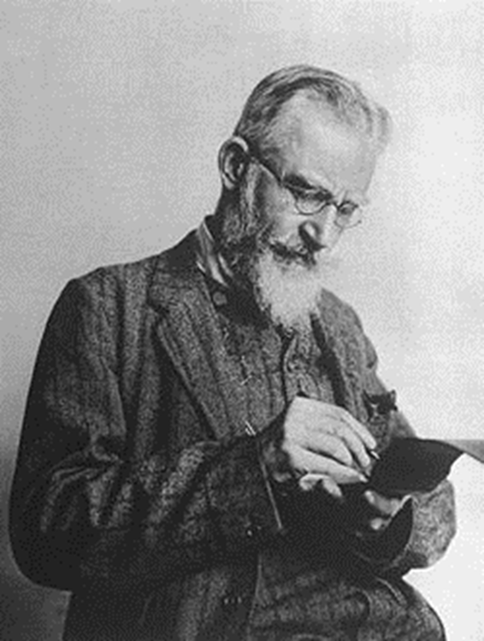
Театр і політика
Шоу-новатор усунув бар’єри між театром і політикою, між театром і публіцистикою. Його сатиричні п’єси – грізна зброя у боротьбі за власні ідеали. Вони також є дуже оригінальними, звичайно ж, парадоксальним засобом пропаганди і агітації.

Slide 15
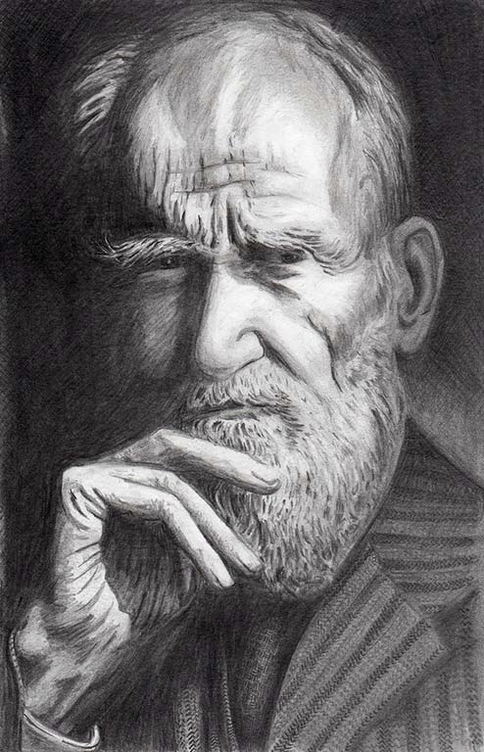
Творчість Шоу – розгорнута і всеосяжна панорама інтелектуального й політичного життя Західної Європи та світу у першій половині ХХ ст. З 1900р. і до 30-х років він був найвпливовішим драматургом Великобританії. Унаслідок його діяльності англійський театр , як і за часів Шекспіра, став одним із вирішальних чинників розвитку світового театрального мистецтва. Шоу був патріот своєї землі.
У 1950 році Джордж Бернард Шоу помер.
http://www.youtube.com/watch?v=mGZRgxOlAu4

Slide 16
Дякую за увагу!

